Slide 1
Selfie : Self-supervised Pretraning for Image Embedding
Trieu H. Trinh, Minh-Thang Luong, Quoc V. Le
Google Brain

Slide 2
1. Goal
1. Resnet50을 비롯한 기존의 지도 학습 Network들은 학습을 위하여 대량의 labeled data가 필요하였고 이는 새로운 학습을 하려면 많은 시간과 비용이 필요함을 의미한다.
2. 본 논문에서는 Resnet50의 위와 같은 문제를 해결하기 위하여 자연어처리에서 이용하고 있는 BERT의 마스킹을 통한 사전학습, 자가 학습(Self-supervised Pretraining)을 이미지 처리에 적용. 매우 적은 labeled data로도 ResNet50의 성능을 향상시키고자 하는게 목표이다.

Slide 3
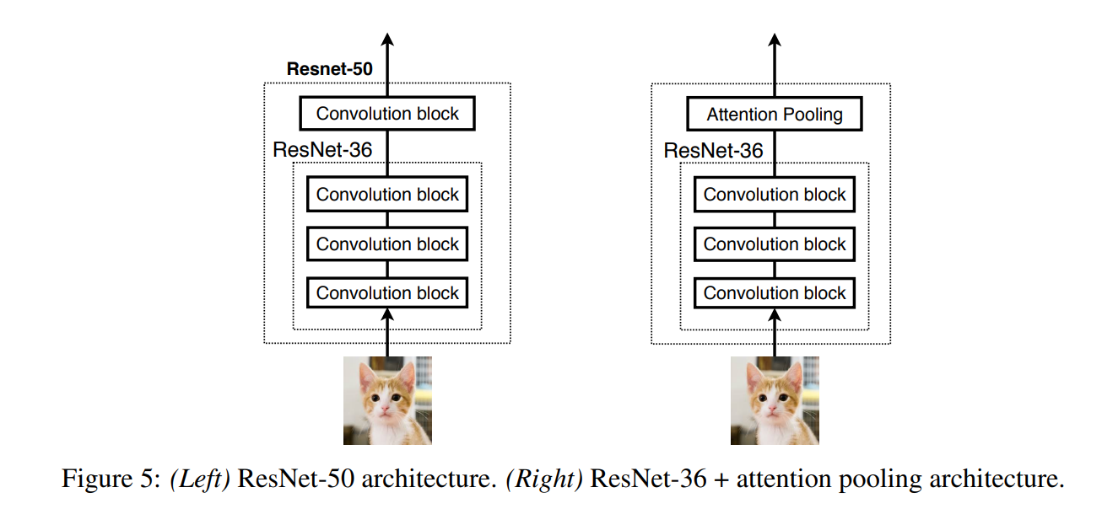
2. Differences
1. 기존의 Resnet50은 Labeled data만을 이용해 네트워크를 학습시키지만 Selfie는 pretraining을 통해 기존보다 효과적인 학습이 가능하며 좀 더 안정적인 결과를 도출해낼 수 있다.
2. 최종 식별 과정에서 Resnet50과 Resnet36 + attention pooling을 사용하여 pretraining이 attention pooling 에서 어떤 결과를 보이는지 연구하였으며 구조는 아래와 같다.

Slide 4
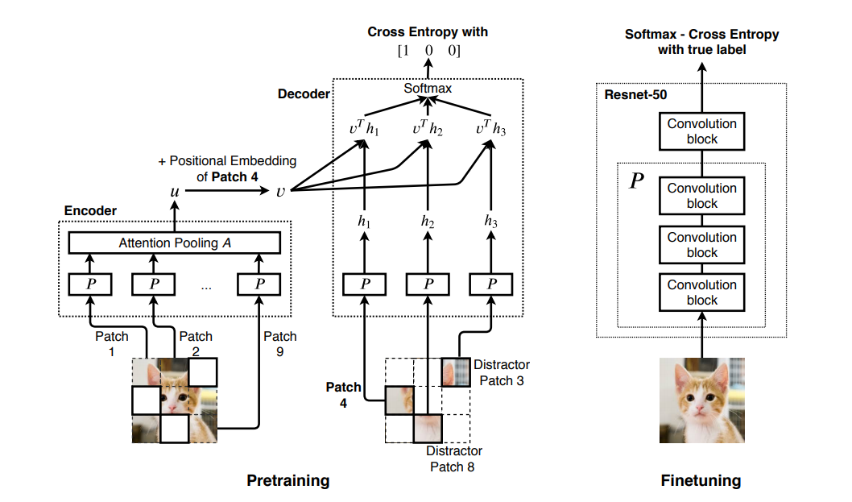
3. Methods
사전학습
1-1. 이미지를 적당한 patch로 나눈 후 Encoder의 네트워크 P를 통과시킨 후 A를 이용하여 single vector u 를 만든다.
2-1. 이 때 Distractor로 사용할 patch4 의 위치 정보를 추가하여 vector v 를 만든다
3-1. Decoder에서는 Distractor로 사용 patch(3,4,8)를 P를 통과시켜 h1 vector를 만들고 이를 v 와 곱한 후 소프트맥스를 통과하여 Distractor patch의 원래 위치를 학습한다.
P : 3 block of ResNet50,
A : Transformer Layer(Attention pooling)

Slide 5
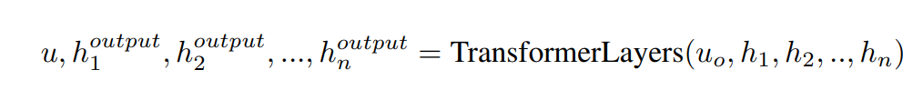
3. Methods
2. Attention pooling A에서는 아래와 같은 방법을 이용한다.
input u₀ 에 따른 output u만 사용하며 output h₁, h₂, h₃… 는 무시한다.
3. 이미지 임베딩시에는 전체 이미지 사이즈 (N by N)가 아닌 각 row와 col로 구분하여 계산하여 N+N 만큼의 계산을 수행
4. 이후 CIFAR-10, ImageNet 32 x 32, ImageNet 224 x 224 에 대해서 성능을 시험하였으며 labeled data는 5%, 8%, 20%, 100%로 사용하였다.

Slide 6
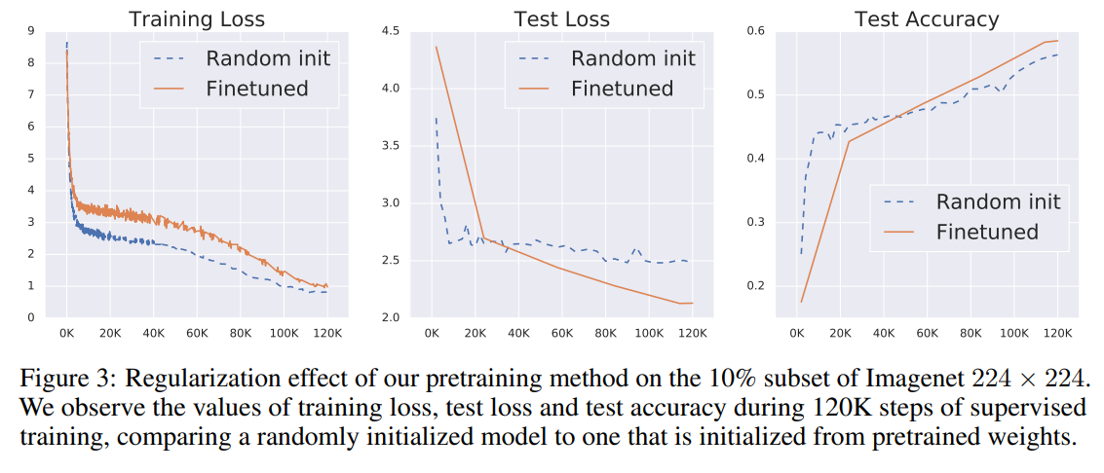
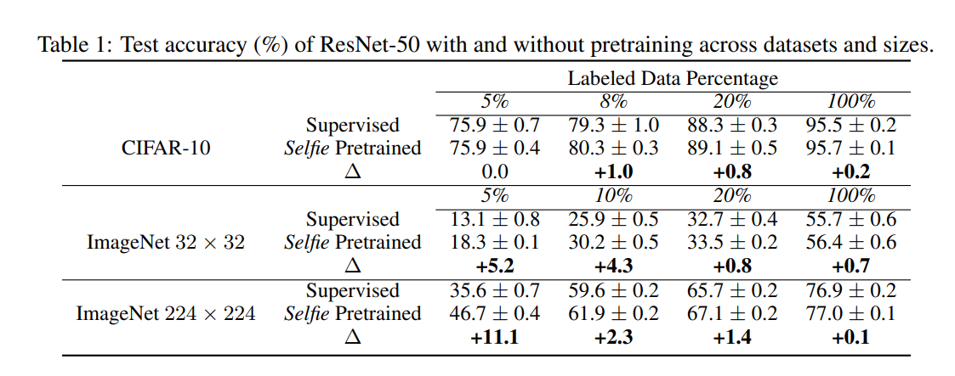
4. Result
Finetuned(pretraining을 거친 Resnet50)을 사용한 결과(주황색)가 Random init(기존의 Resnet50) 보다 안정적인 결과를 보임.
기존의 Supervised Resnet50 보다 Selfie 로 pretrained된 Resnet50이 조금 더 높은 정확도를 얻음.
Resnet50을 stable하게 만들고 Test accuracy 또한 상승. Resnet50의 성능 향상을 이끌어냄.

Slide 7
5. Discussion & Evaluation
1. Analysis
1-1. 32 x 32, 5% labeled data 의 결과를 보면 labeled data가 적을 때 pretraining의 성능이 매우 뛰어남을 알 수 있다. 즉, pretraining은 라벨링된 데이터가 적을 때 매우 유용하다.
1-2. training step이 진행될 때 Training Loss, Test Loss, Test Accuracy 모두 기존 Resnet50 보다 안정적으로 변화한다. Selfie 의 Training이 안정적임을 알 수 있다.
2. Limitations
논문에서 직접 언급된 부분 : fine tunin에 image patch들을 독립적으로 처리하였으나 model은 patch를 이미지 전체로 인식하는 문제점이 있었음.

Slide 8
5. Discussion & Evaluation
3. Related Work
Predicting – rotation angle from an original image
– if a perturbed image belong to the same category with an unperturbed image(Exemplar)
– relative locations of patches
Solving Jigsaw puzzles
Denoising

